Slide 1
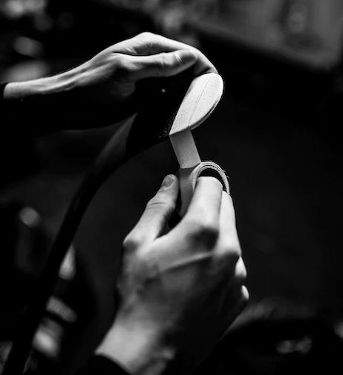
Föräldramöte
U-9
Inför säsongen 2023/2024

Slide 2
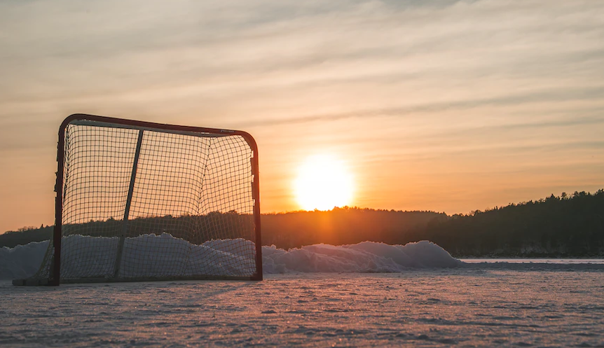
Agenda
Information
Spelartruppen
Vad fokuserar vi på?!
Föräldrainformation
Föräldrarvettsregler
Lagregler
Laget.se
Utrustning och vård
Spelformer
Träning och matcher
NB Cup

Slide 3
Hockeyskolan 2022/2023
Spelartruppen
34 spelare i truppen
Tränare/Ledare: Markus Arnemark, Mathias Lundin, Marcus Skoglund & Sebastian Sundin
Hjälptränare: Stefan Österberg, Henrik Glaas, Alexander Larsson, Patrik Ek. Ibland behövs det flera…..
Teamledare: Helena Thorgren
Slipansvariga/materialare: ?
Målvaktstränare: ?

Slide 4
U-9 2022/2023
Fokus
Ha kul! Börjar med grunder i ”spelsystem”
Vara en bra kompis. Inte OK att säga att någon är dålig
Alla ska känna sig välkomna
Möjlighet för ALLA att vara med oavsett kön, etnisk ursprung, sexuell läggning eller ekonomiska förutsättningar.
Låneutrustning finns. Kontakta Markus Arnemark om ni vill låna eller vet någon som behöver låna.
Disciplin – lika som i skolan
Bjud gärna med en kompis
Nya spelare - Svenska Kyrkan kan hjälpa till

Slide 5
Föräldrainformation
- Vi driver en seriös satsning på ishockey i Valbo. Vår främsta målsättning är att barnen ska få roligt på träningen hos oss och utvecklas till en bra lagkamrat och ishockeyspelare med goda lagegenskaper.
- Att vinna eller förlora har mindre betydelse i de lägre åldrarna; viktigt är att vi gör det med hänsyn, fair-play och ödmjukhet.
- Vi kommer att träna 2 ggr i veckan.
- Vi kommer att försöka vara med på x antal sammandrag
- Vi kommer att åka på ett x antal cuper i närliggande område.
- Till vår hjälp att genomföra detta har vi våra viktiga ledare. De gör barnens ishockeyträning så rolig och lärorik som möjligt. Vi hjälper till med utbildning för ledare etc. I genomsnitt lägger en ledare mellan 5-30 timmar av sin tid varje vecka på att planera, förbereda, genomföra träningar och matcher.
- Lag-/träningsindelning efter varje individs utveckling. Diskussion?
- Behöver vi veta något speciellt om ditt barn? Meddela oss ledare.

Slide 6
Föräldravettsregler
Inga föräldrar i båsen under träning eller match
Ställ upp vid match och träning - barnen vill det.
Uppmuntra alla spelare under träning och match - inte bara din son eller dotter.
Uppmuntra i både medgång och motgång - kritisera inte
Respektera ledarnas matchning av laget. Försök inte påverka dem under matchen.
Se domaren som vägledare - kritisera aldrig hans/hennes bedömningar.
Hjälp ditt barn att tåla både seger och förlust.
Stimulera och uppmuntra ditt barn att deltaga - pressa inte.
Fråga om matchen var skojig och spännande - inte bara om resultatet.
Se till att ditt barn har riktig och förnuftig utrustning - överdriv inte.
Visa respekt för det arbete som klubben och ledarna/tränarna lägger ned. Vi behöver hjälp och stöd.
Tänk på, att det är ditt barn som spelar ishockey, inte du.
Kom ihåg, att det viktigaste av allt, är att ditt barn trivs och har roligt tillsammans med kompisarna.

Slide 7
Lagregler U-9
- Mobilförbud vid träningar och matcher.
- Vi är snälla och omtänksamma mot varandra och lämnar aldrig en kamrat utanför – alla får vara med.
- Vi är positiva mot varandra och ger varandra beröm när bra saker görs.
- Vi ifrågasätter inte andra spelares kunskaper och klagar inte på andras misstag.
- Vi uppträder alltid sportsligt och vänligt gentemot medspelare, motståndare, domare, ledare och föräldrar.
- När ledare och spelare pratar till laget så lyssnar vi alla koncentrerat.
- När ledarna blåser låter jag puckarna ligga och kommer till samlingen.
- Jag sätter laget före jaget och gör alltid mitt bästa på både träning och match.
- Vi håller ordning på vår utrustning såsom klubba, vattenflaska, Ishockeyutrustning och kläder. MÄRK!

Slide 8
Laget.se inloggning
Lagsidan
- Laget.se
- All kommunikation sker från laget.se
- Uppdatera era kontaktuppgifter på lagsidan
E-post
Mobilnummer
- Vill man inte förekomma på bild, markera detta i er profil på lagsidan.
- Svara på kallelser i god tid
- Kolla skräpkorgen
- Vid problem eller funderingar kontakta: Markus Arnemark
Valbo HC hemsida (Valbo HC.se)
Valbo HC-köp och sälj begagnad hockeyutrustning
Istider
Hemmaplansmodellen
Marketplace

Slide 9
Utrustning och vård
Vad behöver jag för utrustning
Hjälm med galler, Halsskydd, axelskydd, armbågsskydd, suspensoar, byxor, knäskydd, skridskor, handskar och klubba.
Märk utrustningen
Kan vara bra att ha extra skridskosnören, tejp i back/väska
Förråd – nu har vi ett eget. OK att lämna utrustning. KOD – bara inom laget
Krav (Ingen träning eller match om detta saknas)
Halsskydd
Hjälm med galler
Skridskor
Hur sköter jag om mina hockeygrejor
Vårda och tvätta utrustningen regelbundet https://www.intersport.se/guider/hockeyguider/hur-skoter-jag-min-utrustning
Kontrollera skruvar och skölj skridskoskydden.
Mjuka skridskoskydd vid förvaring.

Slide 10
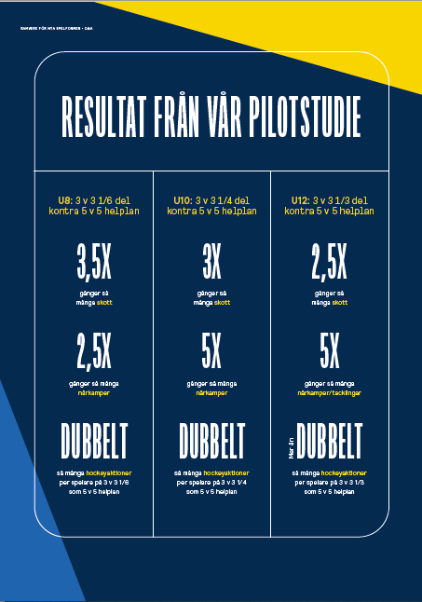
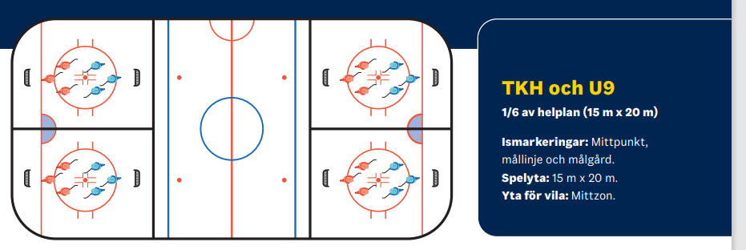
Planstorlek

Slide 11
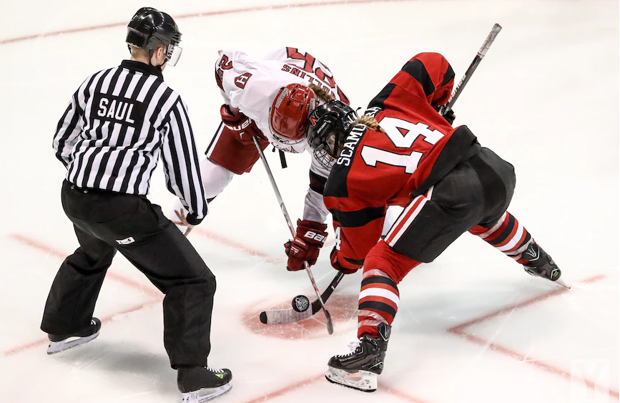
Träning och matcher
Träningstider
2 träningar i veckan, tisdag kl 16 och söndag kl 8
Eventuellt strö-tider
Ombytt och klar 10 minuter innan träning börjar.
Träningsupplägg
Skridskoteknik
Puckkontroll
Passningar
Skott
Fokus på att tävla på grupp och individnivå
Grunder i spelsystem
Riktlinjer
Matchschema och träningar, se laget.se
Alla som vill får prova på att stå i mål.
Ny målvaktsutrustning som är lätt att ta av och på. Finns även ”riktig” utrustning
Alla spelare ska i möjligaste mån spela lika mycket
Kallelser skickas ut inför varje träning och match (ca 1 v i förväg).
Svara på kallelserna i god tid (24 timmars regel).

Slide 12
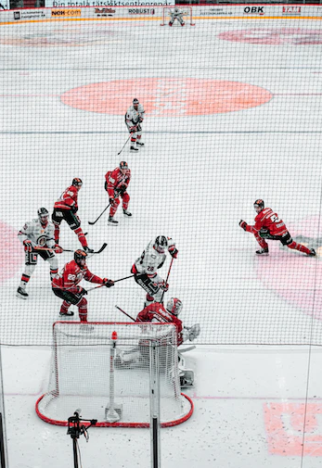
Träning och matcher fortsättning
Cuper/sammandrag/poolspel
- NB Cup (30 september kl 7-19)
- Poolspel
- X antal sammandrag och cuper
Övrigt
Träna flera idrotter
Träna skridskoåkning på exempelvis friåkning
Öva skott (skottplatta finns exempelvis vid utanför NickBack)
Valbo-overaller finns att köpa på NOBO Sport i Gävle

Slide 13
Praktiska detaljer
Avgifter 2023-2024
- Medlemsavgift: 350 sek per spelare alternativt 500 SEK familjemedlemskap
- Deltagaravgift 1 250 SEK.
- Beting – 0 kr
Lotter Och lagkassa
- Inget krav från oss att ni ska sälja
- Kakservice KP: Hockeyskolan Valbo HC 2022/2023, - Markus Arnemark (kakservice.se) Lätt att sälja! Kataloger och inbjudningslänk finns att hämta nu.
- Sponsorer: Cramo, MineBe AB…….
- Köttlotteri
- Övrig försäljning till lagkassan? Idéer?
- Lagkassan – 21 000 kr. Inköpt, kaffebryggare, första hjälpen och en högtalare
Kioskuppdrag, Sekretariat m.m
Vid Nicklas Bäckström cup kommer vi att tillsätta grupper som tillsammans är ansvariga för speaker, matchklocka, musik, tävlingar och kiosk. Vid förhinder byter föräldrar med varandra dag/fixar. Detta ligger inte på ledarnas ansvar.

Slide 14
Övrigt
- Sponsorer: Cramo,
- Träning/match med U-10
- NB Cup:
24 lag – 168 spelare och 48 ledare
Spel på 6 st planer
Hamburgare – försäljning – stor murrika
Köttlotteri
Lotteri
Puckkastning
Bakning till ledarfika
Arbetsschema
Spolning – få av sarger och skyddsnät

Slide 15
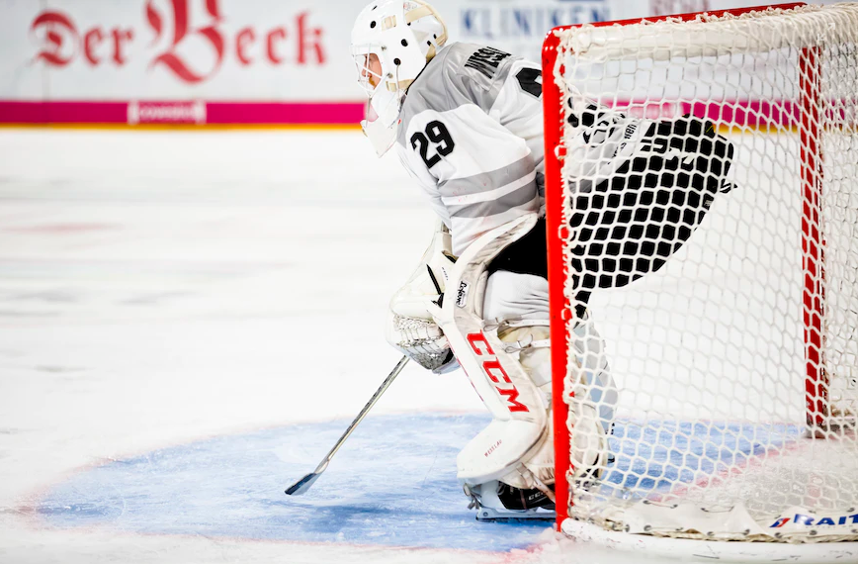
Tack för visat intresse och Välkomna till säsong 2023/2024

Slide 16
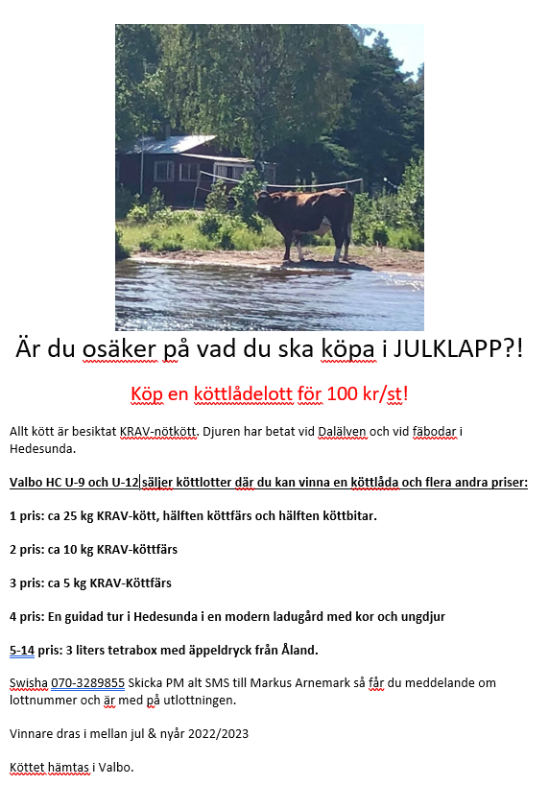
Köttlotteri

